Slide 1


Programme de l’événement de collectefgsdfgsdfgdfgsdfgsdfg
Vision Stratégique
Notre vision sur le futur garage municipal
2025
École élémentaire Jean Macé
JUIN 2026

Slide 2
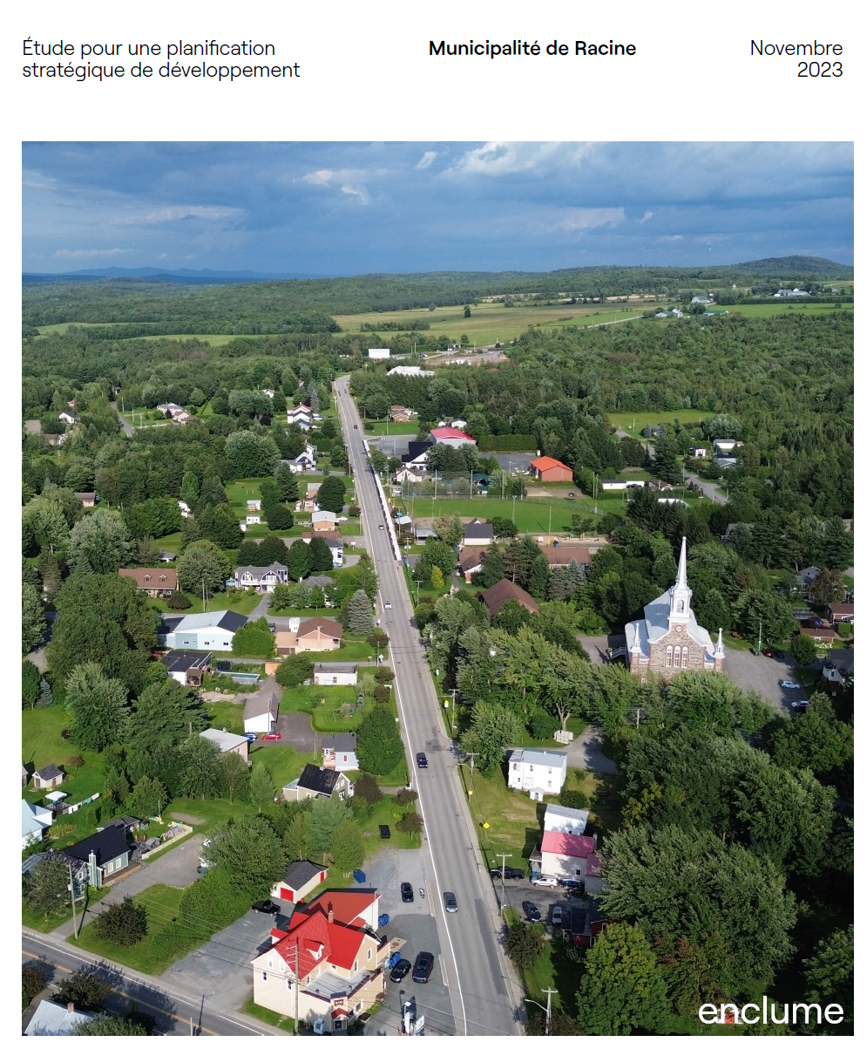
En lien avec notre planification stratégique de 2023
Le conseil s’en inspire pour orienter ses décisions
La vision se décline en 5 orientations…
… une douzaine d’objectifs
… et 55 actions

Slide 3
Le garage dans le plan stratégique
Village convivial
Renforcer la convivialité du coeur villageois, en améliorant notamment les services aux
citoyens
Objectif 1.1 Consolider le noyau villageois en un espace dynamique et animé
Action 1.1.2 : Renforcer l'îlot central pour en faire le cœur du village en planifiant la gestion des terrains municipaux
La fiche B mentionne aussi l’opportunité de:
Valoriser les terrains municipaux, en déménageant le garage municipal vers des terrains
municipaux vacants dans le parc industriel.

Slide 4
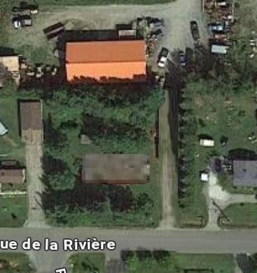
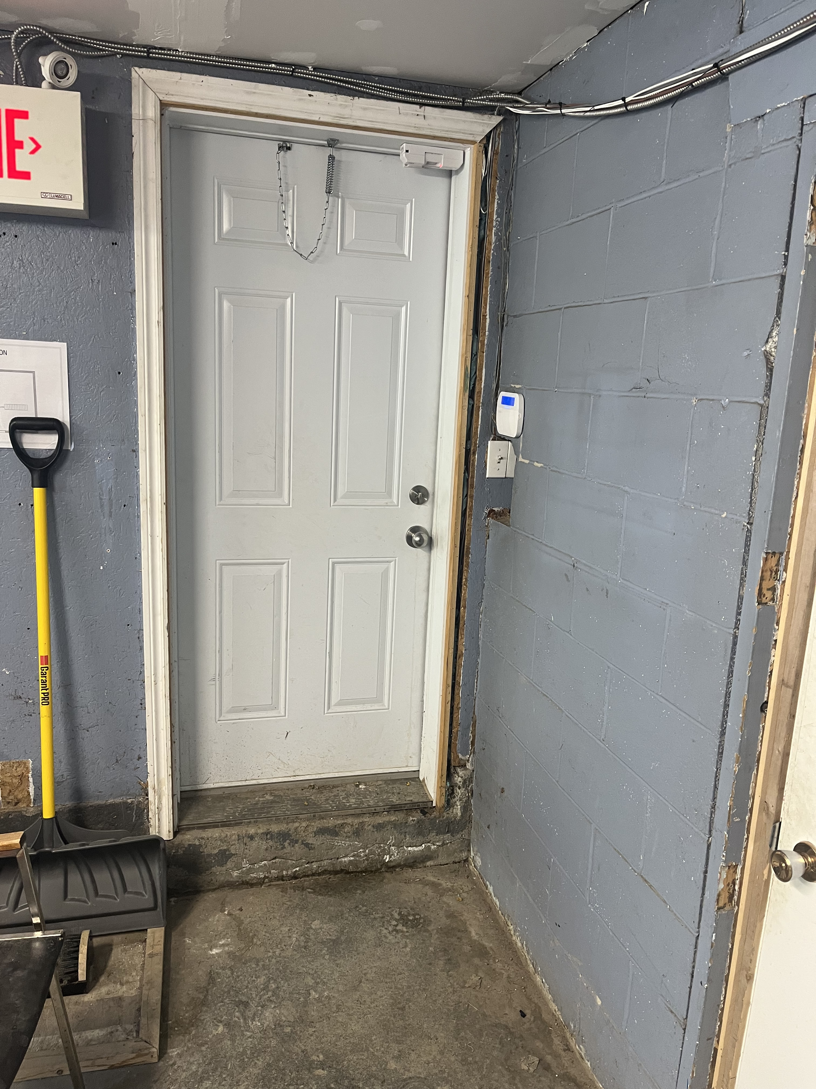
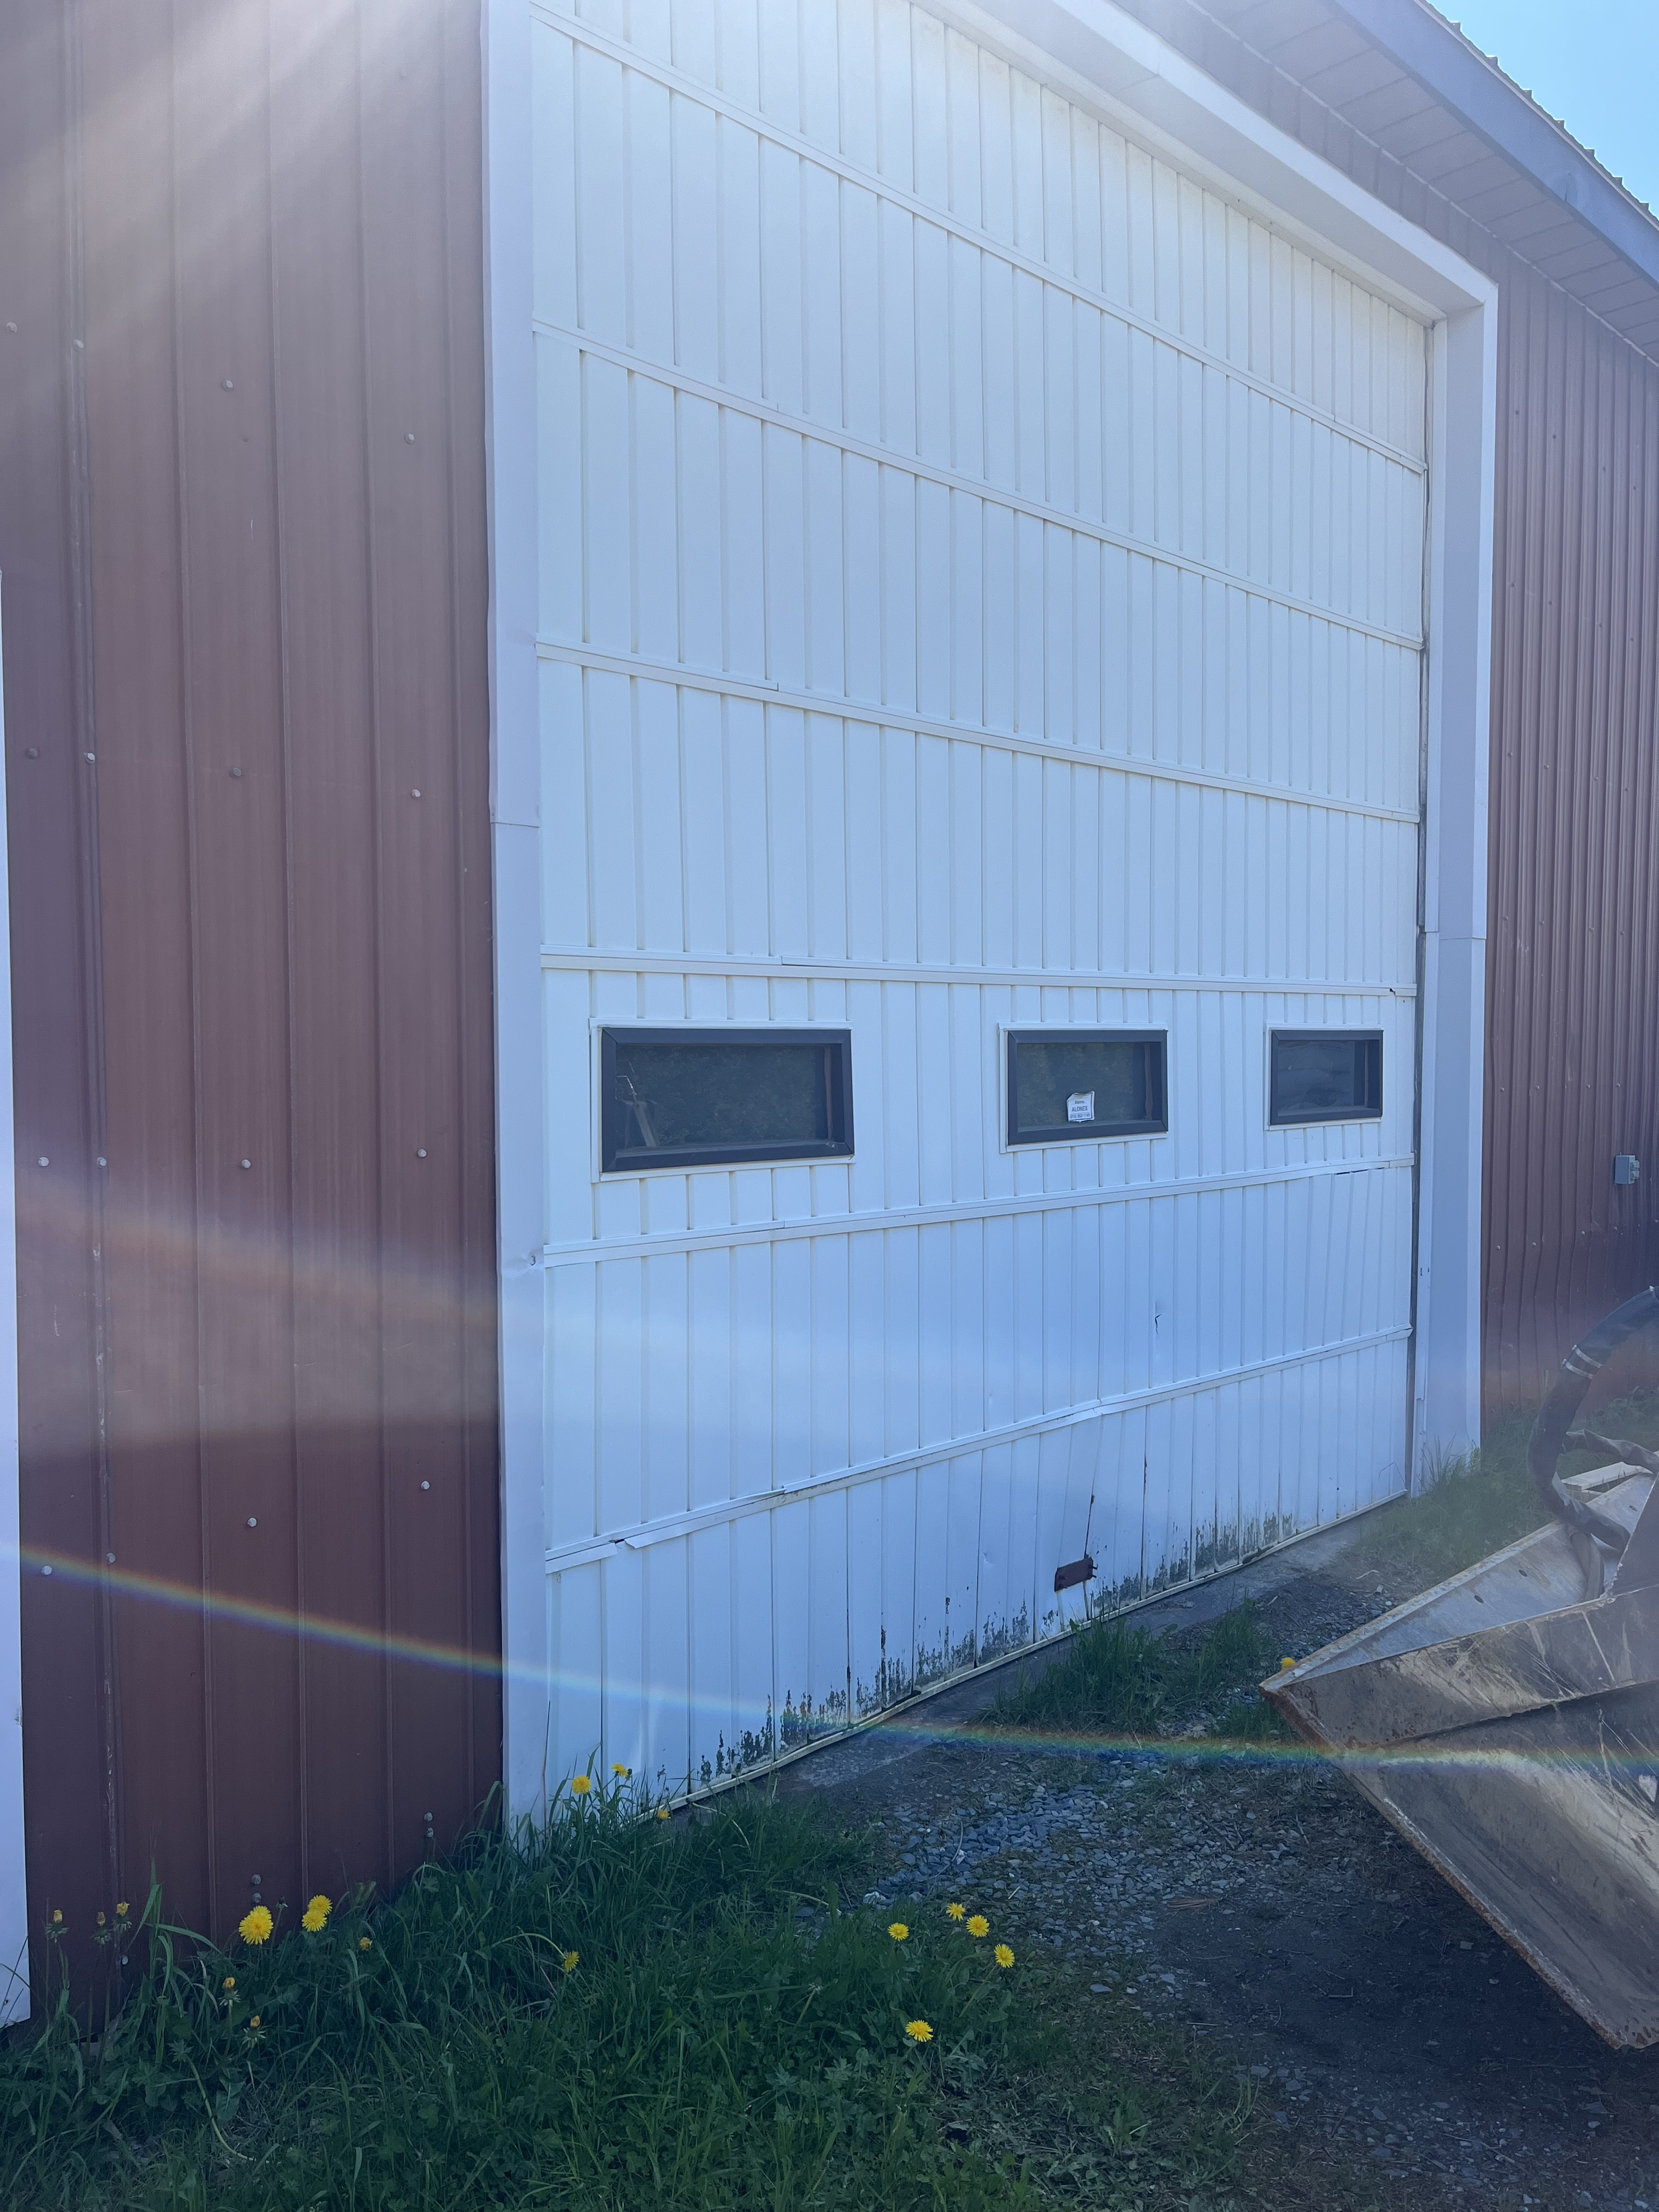
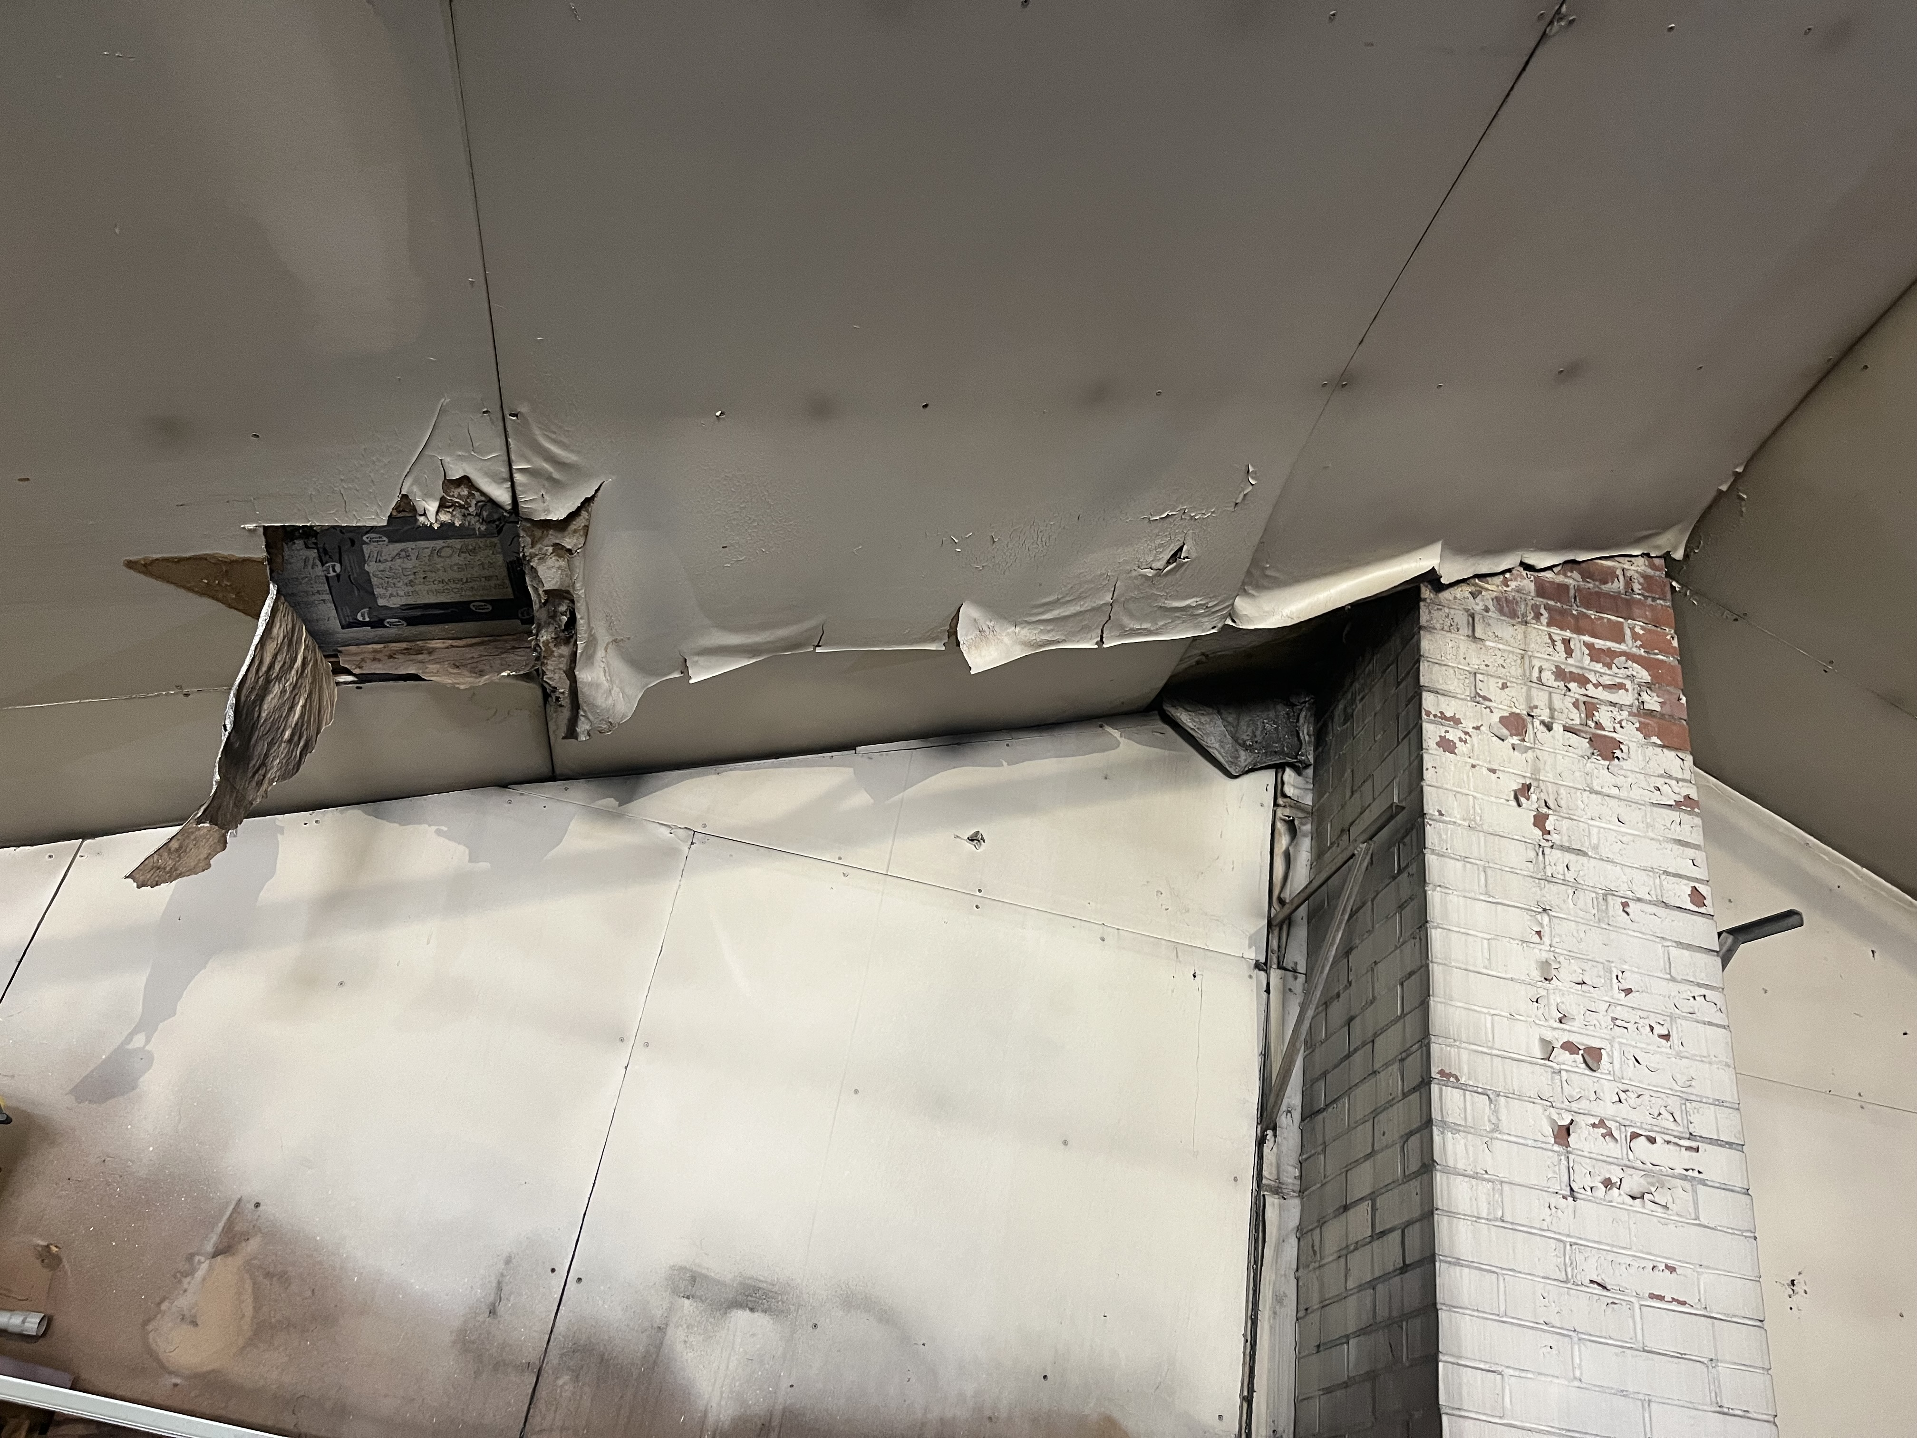
Pourquoi un nouveau garage?
Les besoins
Investissements urgents nécessaires
Relocaliser hors du cœur villageois
Espace exigu sur le terrain du garage
L’état du vieux garage nécessite des rénovations de plus de 400 000$ pour les usages de la municipalité. Mise aux normes de la CNESST et demandes de l’assureur.

Slide 5
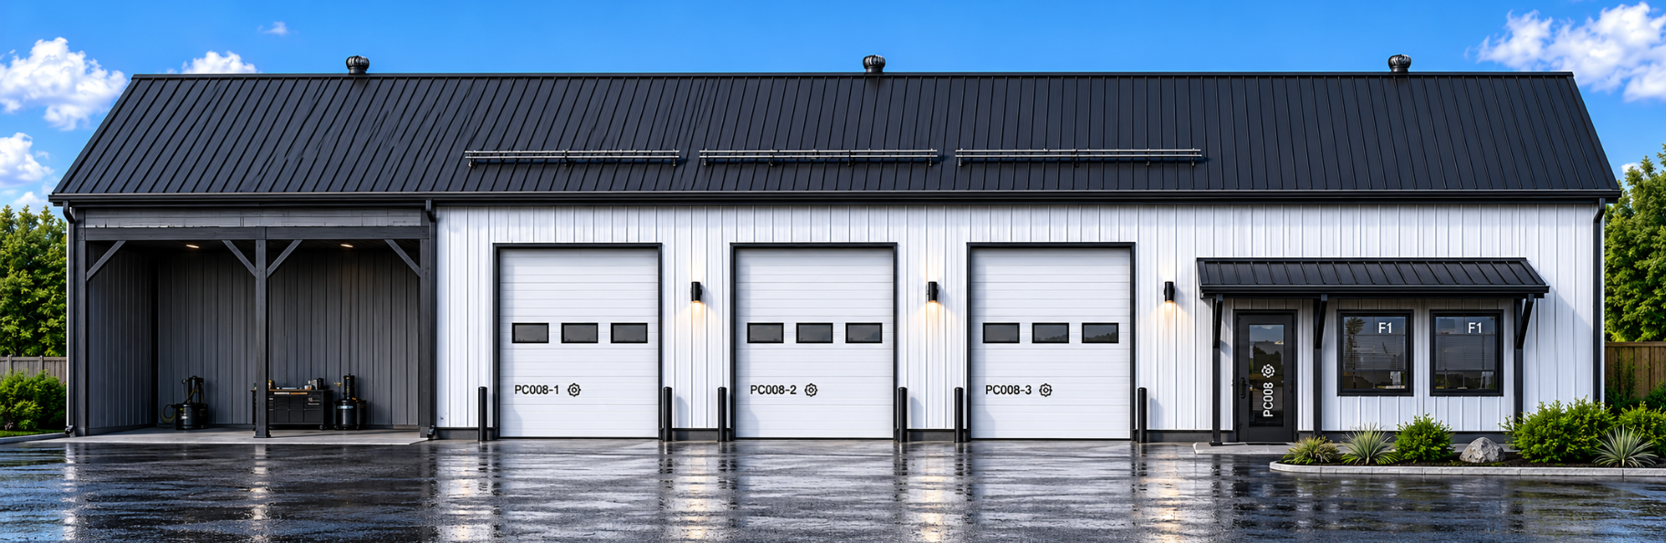
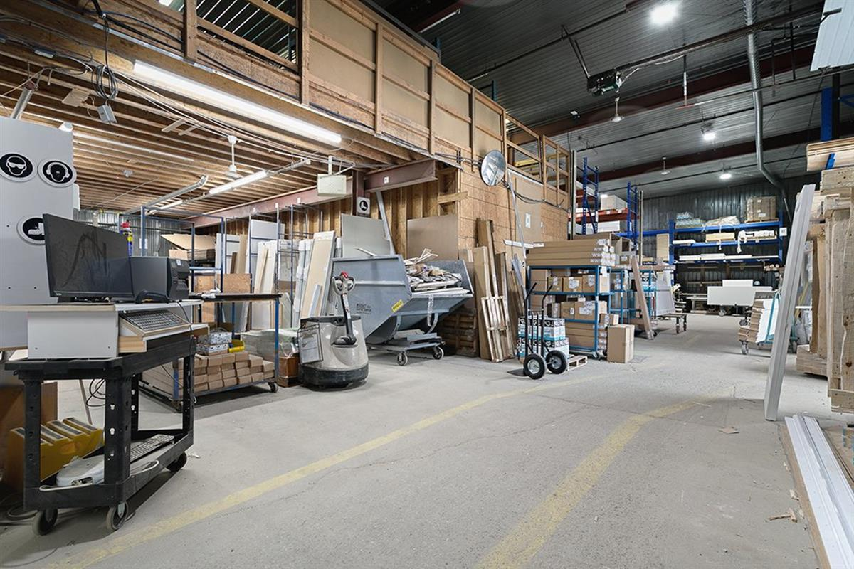
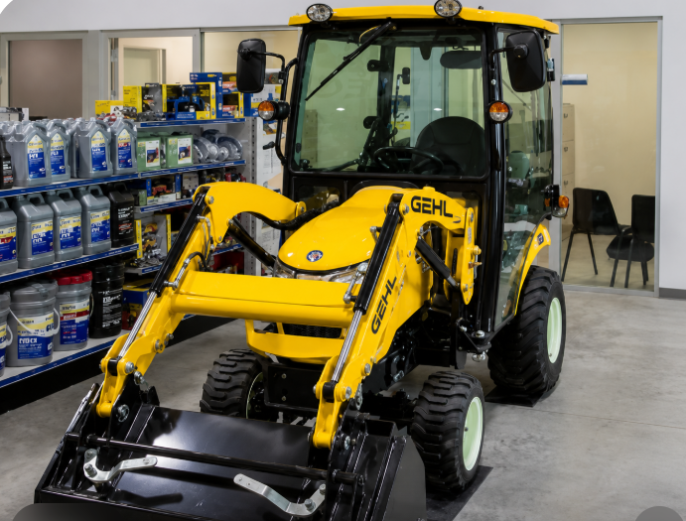
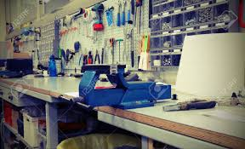
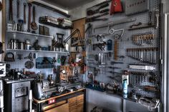
Le nouveau garage
À ce stade, ce qui a été demandé:
Conception sobre répondant aux besoins de base
Une superficie d’entreposage selon nos besoins
Des surfaces de travail plus fonctionnelles et sécuritaires
IMAGES À TITRE INDICATIF SEULEMENT

Slide 6
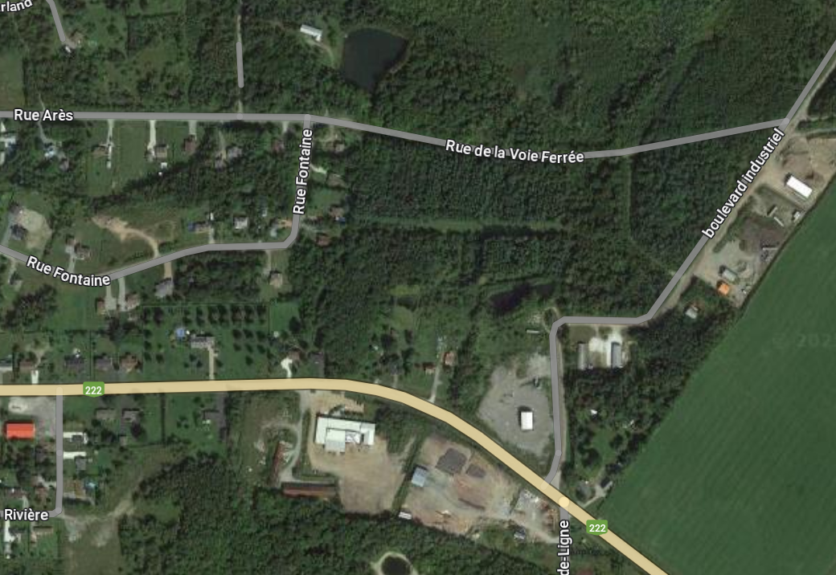
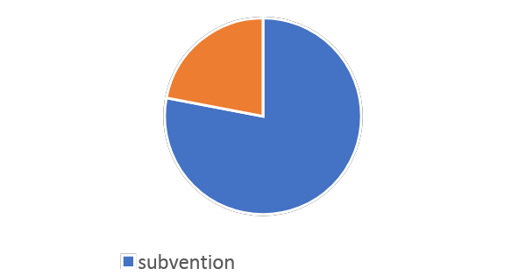
Autres avantages:
Implanté dans la zone du parc industriel
Un terrain plus grand et accessible
Un abri extérieur annexé pour entreposer à moindre coût
Le financement:
  On profite d’une subvention convoitée de 78% pour la construction.

Slide 7
IMAGE À TITRE INDICATIF SEULEMENT
Notes:
Depuis plusieurs années on sait que l'on se doit de faire quelque chose avec notre garage municipal.
Il est désuet, les assureurs et la cnesst nous exigent des modifications qui frisent le demi million de dollar et avec le cout des mandat externe de voirie, on realise que loon est gagnant dans notre straategie de faire nous meme.
Ceci etant dit, les estimés pour la construction d'un garage nous paraissent hors de prix. On parlait de 1.6M il l'an passé et on estime la facture maintant a un montant beaucoup plus élevé. Tous les efforts on étaient fait dans la conception poiur minimiser les couts, nosu avons etudié les comparables dans dautres municiaplite qui ont construit des garage semblables dernierement et le constat reste inchangé. On s'attend a un cout plus eleve mais on veut laisser les lois du marches nous donner l’estimé précis lors de notre appel d’offre.
Malgré le cout élevé, je vous explique l’opportunite de la subvention que l’on a obtenu et qui rend le projet abordable pour les Racinois. Nous avons obtenu une aide qui defrait 78% des couts du projet. Tous le monde a qui je parle me dis que l’on ne reverra plus ca. Le projet d’un nouveau garage devient donc accessible et dans le meme ordre de grandeur que de patcher notre vieux garage qui serait non durable. En allant de l’avant avec le projet du garage, on enrichie le patrimoine de notre municiaplite et on se donne les outils pour etre efficace en voirie et rendre les services que vous vous attendez de la municipalité.
Ca va me faire plaisir, ainsi qu’aux memmbres du conseil, d’en discuter avec vous.

